Slide 1

TEP Časovač 0
č.4

Slide 2
TEP
Téma Časovač 0
Předmět TEP
Autor Juránek Leoš Ing.

Slide 3
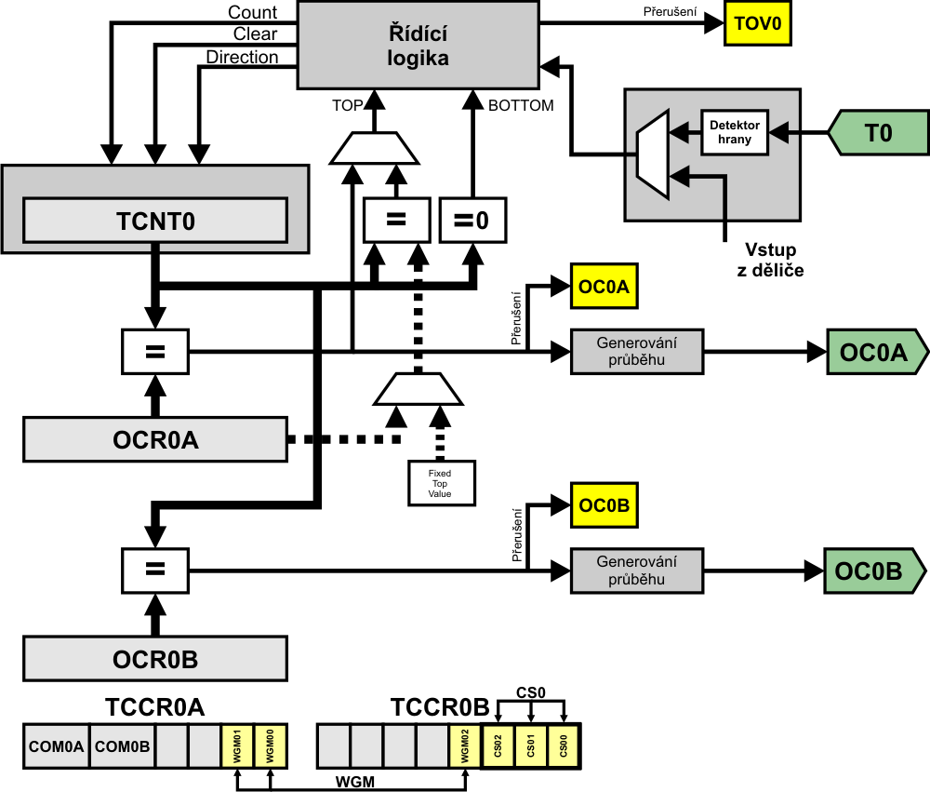
Funkce
Přerušení při přetečení čítače
Čítač
Vnější zdroj impulzů
Vnitřní hodinový signál
Přerušení při shodě s komparačním registrem A
Komparátor
Výstupní signál A
Komparační registr A
Přerušení při shodě s komparačním registrem B
Výstupní signál B
Komparační registr B

Slide 4
Registr TCCR0A,B
TCCR0B
TCCR0A
FOC0A
FOC0B
WGM02
CS02
CS01
CS00
COM0A1
COM0A0
COM0B1
COM0B0
WGM01
WGM00
Výběr hodin
Výběr režimu
Propojení výstup čítače
Notes:
TCCR0A,B – Timer/Counter Control Register A,B
WGM0 - Waveform Generation Mode
COM0A,B - Compare Match Output Mode
CS0 - Clock Select
FOC - Force Output Compare
OCR0A,B - Output Compare Register

Slide 5
Registr TCCR0A,B
Notes:
TCCR0A,B – Timer/Counter Control Register A,B

Slide 6
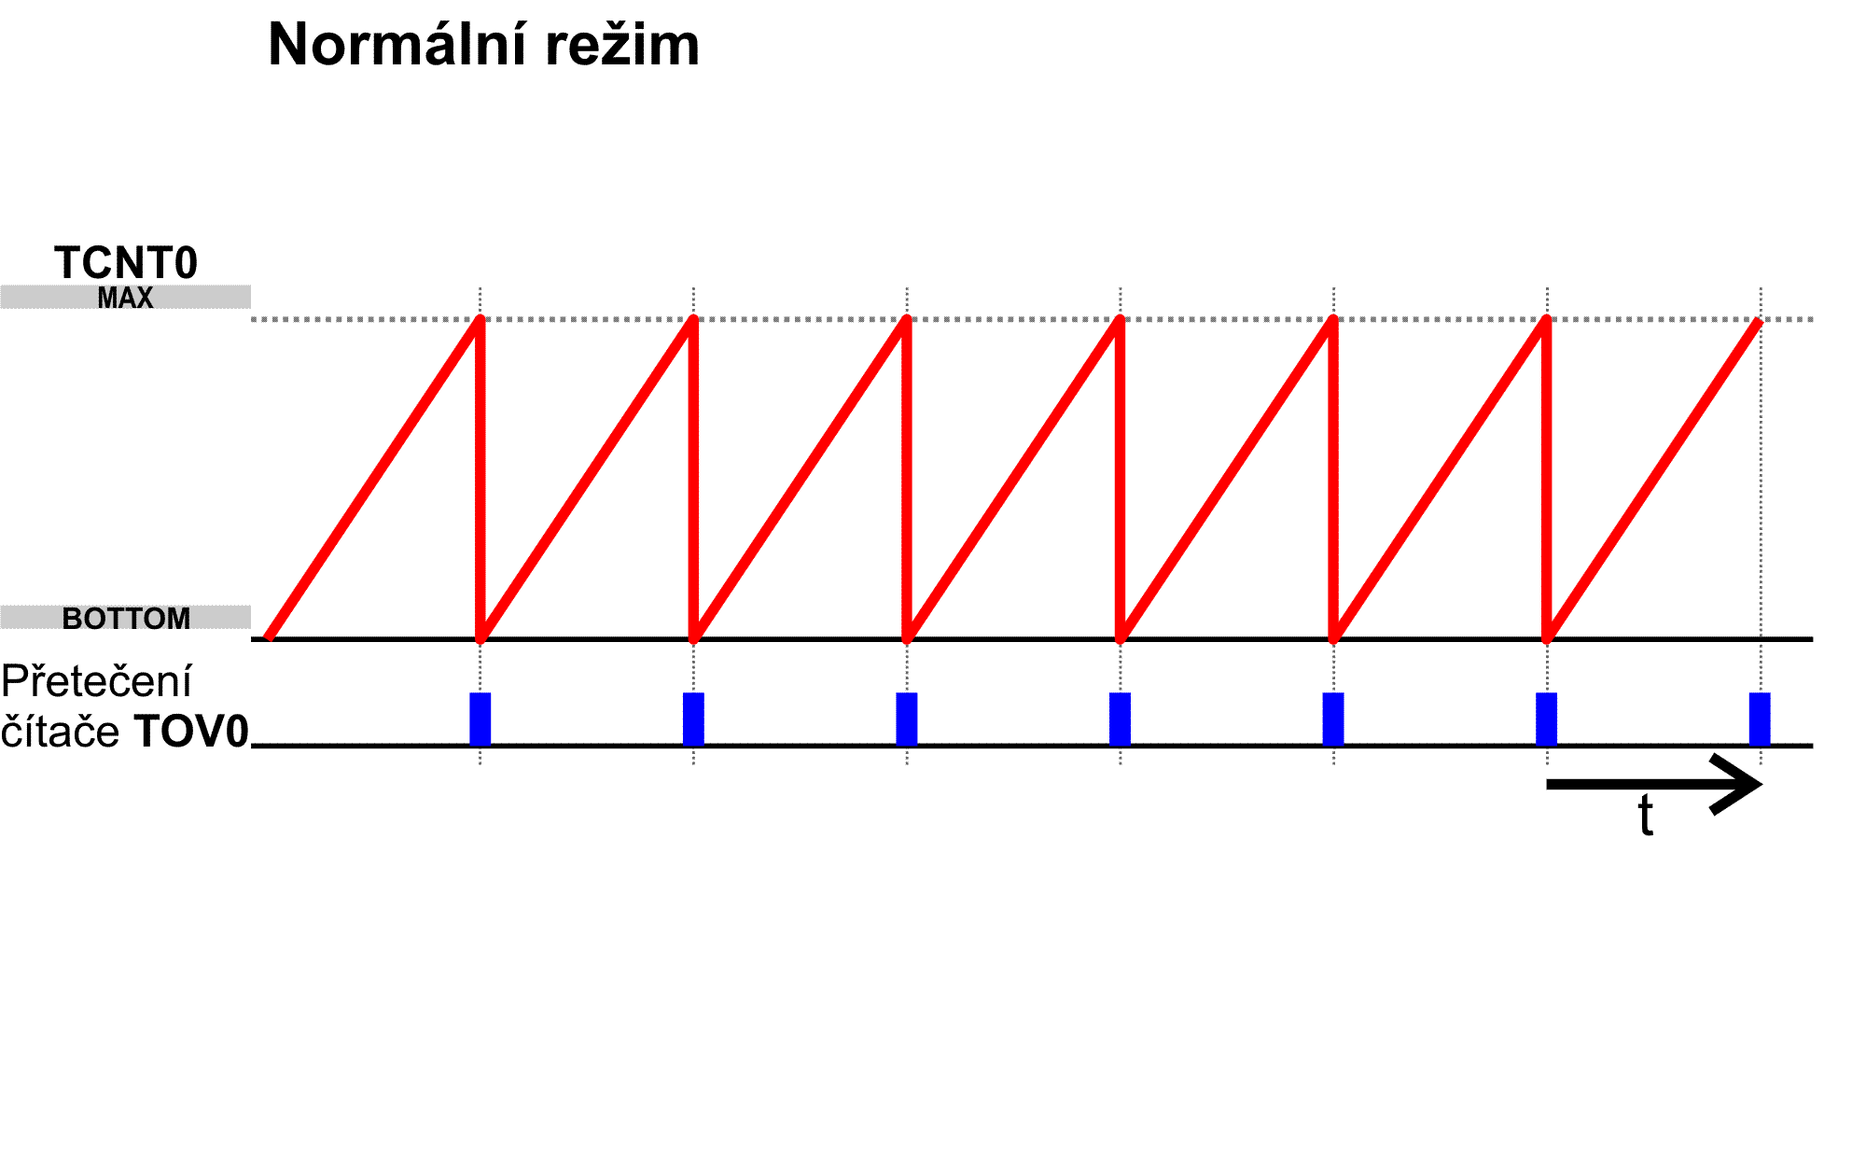
Normální režim čítač 0

Slide 7
Normální režim čítač 0
Popis
Čítá vpřed od 0 - 255
MAX=255, BOTTOM=0
Událost přetečení nastane při přechodu 255-0
Délka jednoho kroku (dělička 1024)
T=1/16000000=62,5ns

Slide 8
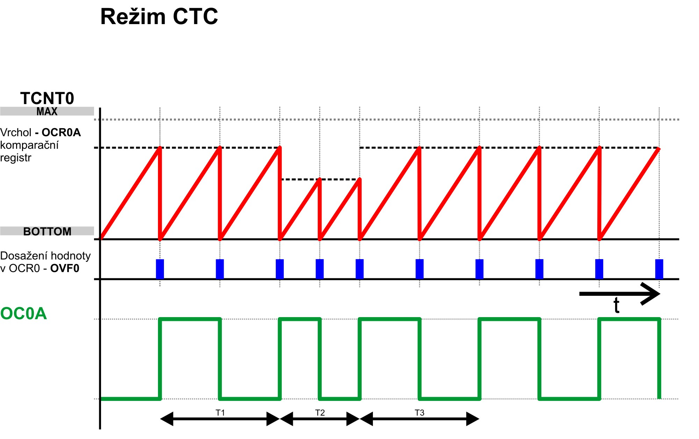
Režim CTC čítač 0

Slide 9
Režim CTC čítač 0
Popis
Čítá vpřed od 0 - 255
MAX=komparační registr A, BOTTOM=0
Událost čítač=komparační registr A nastane při dosažení hodnoty OCROA
Výstup – generování signálu proměnné frekvence se střídou 1:1

Slide 10
Registr TIFR0
TIFR0
OCF0B
OCF0A
TOV0
TOV0=1, došlo k přetečení čítače
OCF0A=1, došlo ke shodě čítače s komparačním registrem A
OCF0B=1, došlo ke shodě čítače s komparačním registrem B
Notes:
TIFR0 – Timer/Counter 0 Interrupt Flag Register
OCF0A: Timer/Counter 0 Output Compare A Match Flag
OCF0B: Timer/Counter 0 Output Compare B Match Flag
Bit 0 – TOV0: Timer/Counter0 Overflow Flag

Slide 11
Registr TIMSK0
TIMSK0
OCIE0B
OCIE0A
TOIE0
TOIE0=1 - Povolení přerušení při přetečení čítače
OCIE0B=1 - Povolení přerušení při shodě čítače s komparačním registrem B
OCIE0A=1 - Povolení přerušení při shodě čítače s komparačním registrem A
Notes:
TIMSK0 – Timer/Counter Interrupt Mask Register
OCIE0B: Timer/Counter Output Compare Match B Interrupt Enable
OCIE0A: Timer/Counter0 Output Compare Match A Interrupt Enable
TOIE0: Timer/Counter0 Overflow Interrupt Enable

Slide 12
Kontrolní úkoly
⬧
Režim normální: jakým směrem čítá, na jaké hodnotě začíná čítání, na jaké hodnotě končí.
Jakou má kapacitu čítač 0?
Kdy vznikne událost přetečení čítače?
Vypočítejte jak dlouho trvá přetečení čítače 0 při nastavení děliče na 1024 a frekvenci 16MHz.
Režim CTC: jakým směrem čítá, na jaké hodnotě začíná čítání, na jaké hodnotě končí.
Jaká událost vznikne při dosažení vrcholu čítání?
Jak můžeme ovlivnit periodicitu této události?

